Slide 1
Пластилиновая живопись

Slide 2
ЦЕЛЬ:
Развитие художественно-творческих способностей старших дошкольников посредством использования нетрадиционных техник работы с пластилином

Slide 3
Задачи:
учить работать как по образцу, так и по собственному замыслу, развивая фантазию;
анализировать формы и размеры объекта труда, наблюдать, сравнивать, выделять черты сходства и различия предметов по размеру, по расположению в пространстве, находить нужное количество деталей и места их соединения
воспитывать и развивать любознательную активную, самостоятельную и творческую личность
Воспитывать трудолюбие, усидчивость, активность детей в процессе творческой деятельности с пластилином

Slide 4
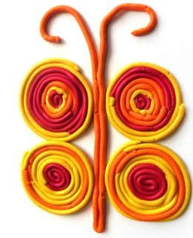
Мастер – класс
«Радужная бабочка»

Slide 5
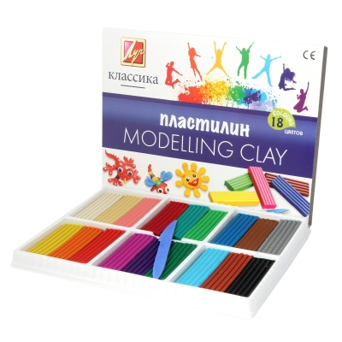
Материалы: - восковой пластилин – он яркий, пластичный и качественный; - альбомный лист или картон, либо готовый образец рисунка (раскраска); - медицинский шприц (без иглы) (на 5-10мл); - емкость с горячей водой; - стека; - доска для лепки; - салфетки.
Техника рисования пластилином из шприца

Slide 6
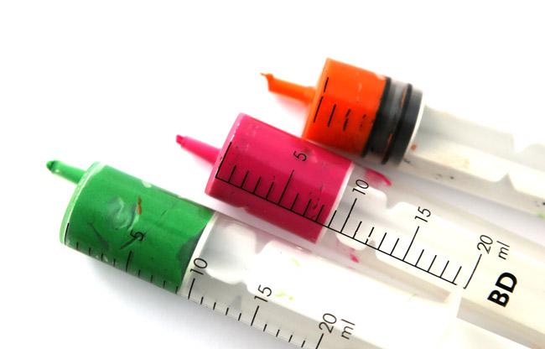
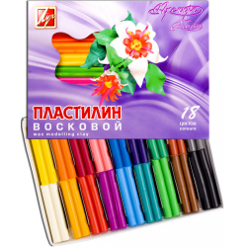
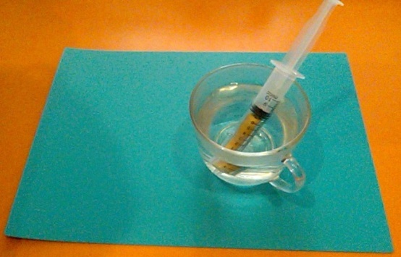
Этапы работы
2
3
1

Slide 7
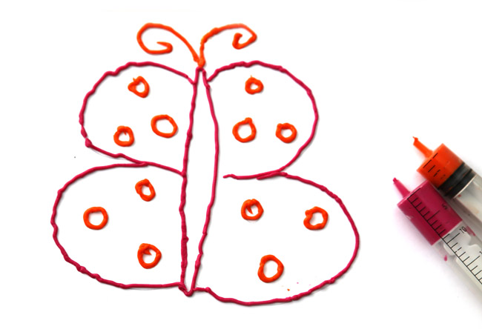
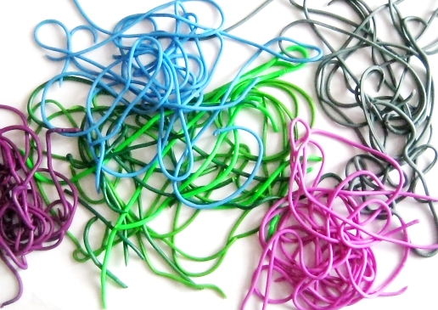
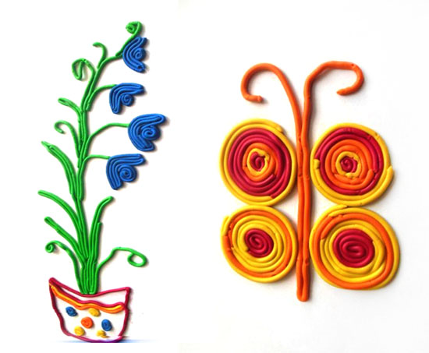
Этапы работы
5
6
4

Slide 8
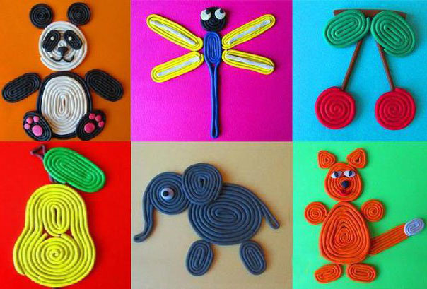
Варианты работ

Slide 9
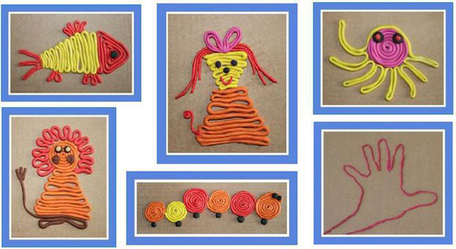
Варианты работ

Slide 10
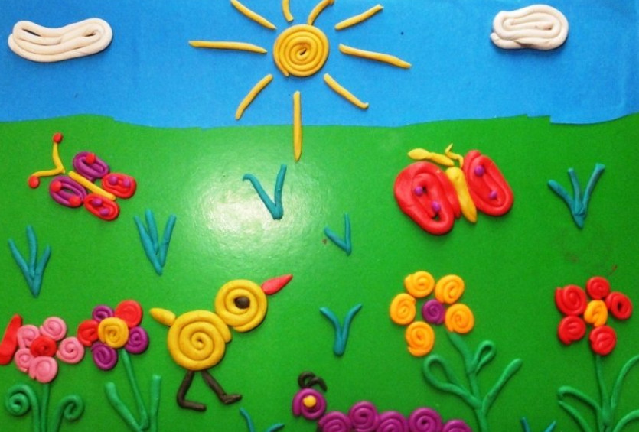
Варианты работ

Slide 11
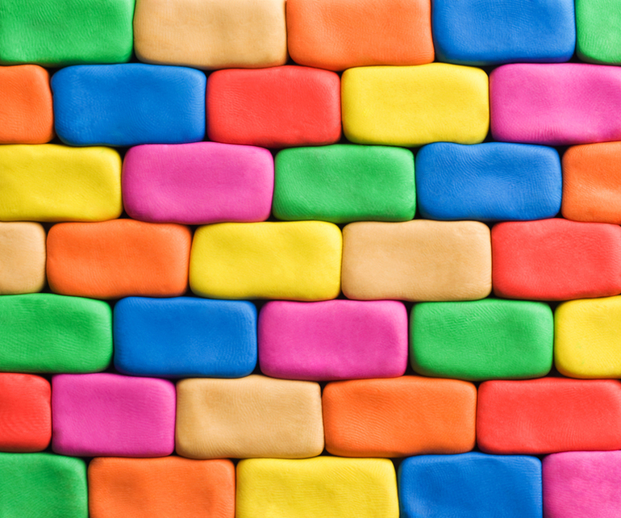
СПАСИБО ЗА ВНИМАНИЕ!!!

